Slide 1


Slide 2

10 使用Ajax
10-1 認識Ajax
10-2 撰寫導入Ajax技術的動態網頁

Slide 3
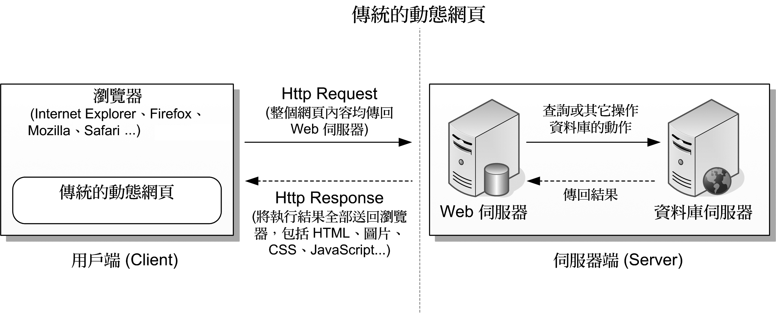
10-1 認識Ajax
Ajax是Asynchronous JavaScript And XML的簡寫，代表Ajax具有非同步、使用JavaScript與XML等技術的特性。
傳統的動態網頁運作方式如下圖：

Slide 4
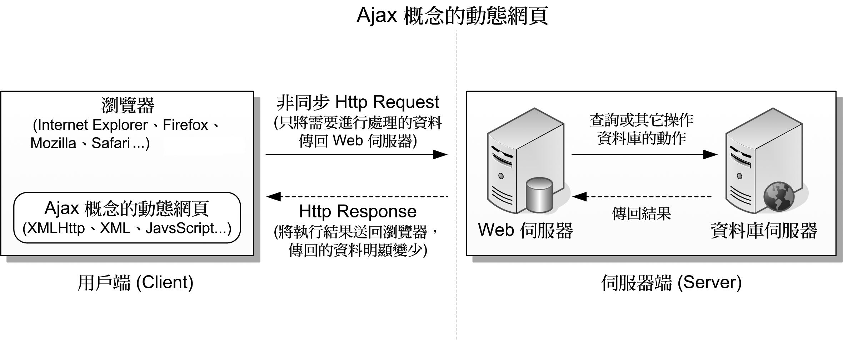
相反的，導入Ajax概念的動態網頁運作方式則如下圖：
導入Ajax的動態網頁將享有如下效益：
非同步溝通無須將整個網頁內容傳回Web伺服器，能夠節省網路頻寬。
由於只傳回部份資料，所以能夠減輕Web伺服器的負荷。
不會像傳統的動態網頁產生短暫空白或閃動的情況。

Slide 5
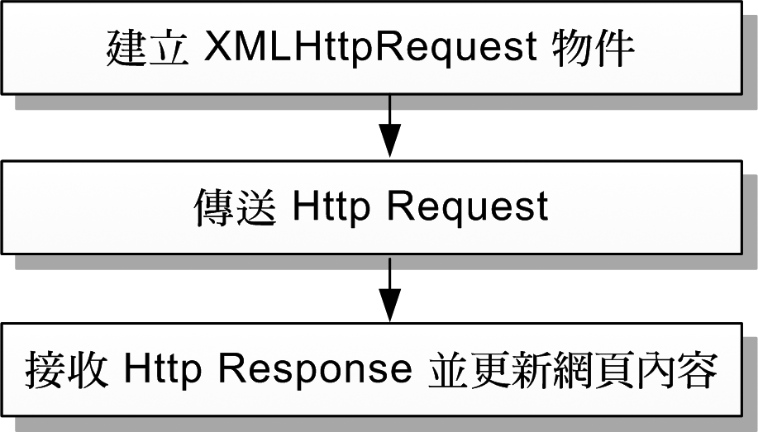
10-2 撰寫導入Ajax技術的動態網頁
為了讓您對網頁如何導入Ajax技術有初步的認識，我們將其運作過程描繪如下圖：

Slide 6
建立XMLHttpRequest物件
function createXMLHttpRequest()
{
try //其它非IE瀏覽器
{
var XHR = new XMLHttpRequest();
}
catch(e1) //若捕捉到錯誤，表示用戶端不是非IE瀏覽器
{
try //IE6+瀏覽器
{
var XHR = new ActiveXObject("Msxml2.XMLHTTP");
}
catch(e2) //若捕捉到錯誤，表示用戶端不是IE6+瀏覽器
{
try //IE5瀏覽器
{
var XHR = new ActiveXObject("Microsoft.XMLHTTP");
}
catch(e3) //若捕捉到錯誤，表示用戶端不支援Ajax
{
XHR = false;
}
}
}
return XHR;
}

Slide 7
傳送Http Request
var XHR = createXMLHttpRequest();
XHR.open("GET", "poetry.txt", true);
XHR.onreadystatechange = handleStateChange;
XHR.send(null);
function handleStateChange()
{
//此處用來取得Web伺服器傳回的結果
}

Slide 8
接收Http Response並更新網頁內容
由於我們只能透過XMLHttpRequest物件的onreadystatechange事件瞭解Http Request的執行狀態，因此，接收Http Response的程式碼是寫在onreadystatechange事件處理程序，也就是前面例子所指定的handleStateChange() 函式。

Slide 9
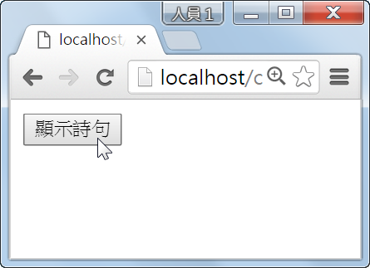
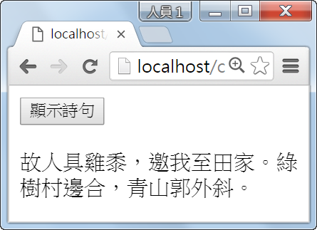
傳統的PHP寫法
<!doctype html>
<html>
<head>
<meta charset="utf-8">
</head>
<body>
<form method="post" action="<?php echo $_SERVER['PHP_SELF']; ?>">
<input type="submit" value="顯示詩句"><br><br>
<?php if (!isset($_POST["Send"])) { ?>
<input type="hidden" name="Send" value="TRUE">
<?php }
else echo file_get_contents("poetry.txt");
?>
</form>
</body>
</html>

Slide 10
導入Ajax技術的寫法
<!doctype html>
<html>
<head>
<meta charset="utf-8">
<script src="utility.js" type="text/javascript"></script>
<script type="text/javascript">
var XHR = null;
function startRequest()
{
XHR = createXMLHttpRequest();
XHR.open("GET", "poetry.txt", true);
XHR.onreadystatechange = handleStateChange;
XHR.send(null);
}
function handleStateChange()
{
if (XHR.readyState == 4)
{
if (XHR.status == 200)
document.getElementById("span1").innerHTML = XHR.responseText;
else
window.alert("檔案開啟錯誤!");
}
}
</script>
</head>
<body>
<form id="form1">
<input id="button1" type="button" value="顯示詩句" onclick="startRequest()">
<br><br> <span id="span1"></span>
</form>
</body>
</html>

